Slide 1
Презентація на тему:
Життя і творчість Тараса Шевченка
Підготував
Учень 7-А класу
Шкадар Володимир

Slide 2


Slide 3


Slide 4
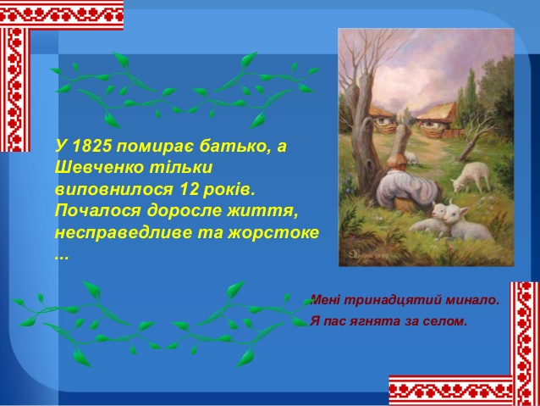

Slide 5
21 травня 1838р. Шевченка зараховують стороннім учнем Академії мистецтв. Він навчається під керівництвом К. Брюллова, стає одним з його улюблених учнів, одержує срібні медалі (за картини “Хлопчик-жебрак, що дає хліб собаці” (1840), “Циганка-ворожка” (1841), “Катерина” (1842). Остання написана за мотивами однойменної поеми Шевченка.

Slide 6
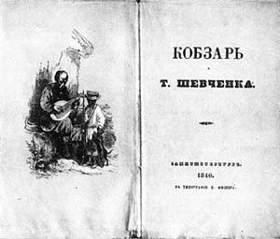
Вірші Шевченко почав писати ще кріпаком, за його свідченням, у 1837р. З тих перших поетичних спроб відомі тільки вірші “Причинна” і “Нудно мені, тяжко — що маю робити”.
Кілька своїх поезій Шевченко у 1838р. віддав Гребінці для публікації в українському альманасі “Ластівка”. Але ще до виходу “Ластівки” (1841) 18 квітня 1840р. з'являється перша збірка Шевченка — “Кобзар”.

Slide 7
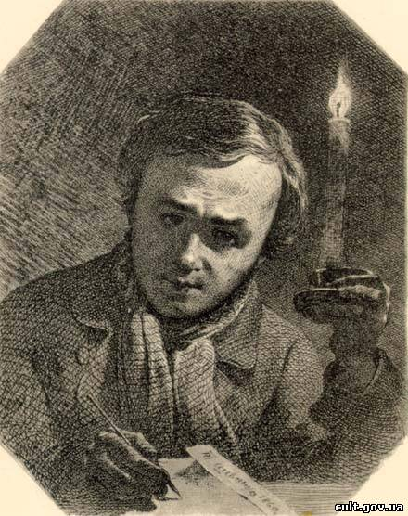
1844р. вийшло друге видання “Кобзаря”. Усі ці твори належать до раннього періоду творчості Шевченка, коли він усвідомлював себе як “мужицький поет” і поет-патріот.

Slide 8
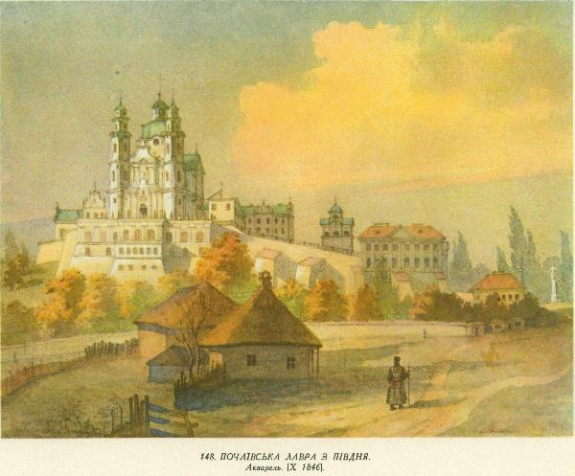
На Україні Шевченко написав два поетичних твори — російською мовою поему “Тризна” (1844р. опублікована в журналі “Маяк” під назвою “Бесталанный”) і вірш “Розрита могила”.

Slide 9
У кінці березня 1858р. Шевченко приїхав до Петербурга. Літературно-мистецька громадськість столиці гаряче зустріла поета. В останні роки життя він бере діяльну участь у громадському житті, виступає на літературних вечорах, стає одним із фундаторів Літературного фонду, допомагає недільним школам на Україні (складає й видає для них “Букварь южнорусский”).
Влітку 1859р. Шевченко відвідав Україну. Зустрівся в Кирилівці з братами й сестрою. Мав намір оселитися на Україні. Шукав ділянку, щоб збудувати хату. Та 13 липня біля с. Прохорівка його заарештували. Звільнили через місяць і запропонували виїхати до Петербурга.

Slide 10
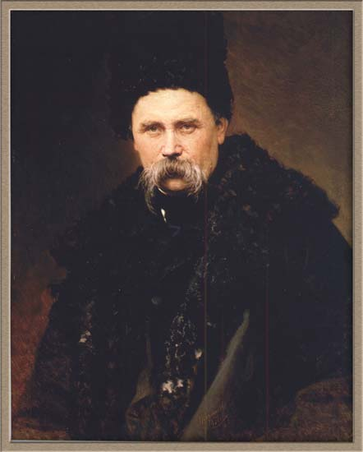
У ці роки Шевченко багато працював як художник, майже цілком присвятивши себе мистецтву офорта (1860р. Рада Академії мистецтв надала йому звання академіка гравірування).
У січні 1860р. під назвою “Кобзар” вийшла збірка, яка складалася з 17 написаних до заслання поезій (з них тільки цикл “Давидові псалми” повністю опубліковано вперше).

Slide 11
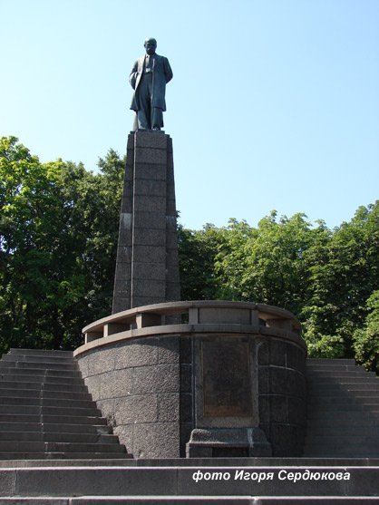
Заслання підірвало здоров'я Шевченка. На початку 1861р. він тяжко захворів і 10 березня помер. Незадовго до смерті написав останній вірш — “Чи не покинуть нам, небого”.
Похований був на Смоленському кладовищі. Через два місяці, виконуючи заповіт поета, друзі перевезли його прах на Україну і поховали на Чернечій (тепер Тарасова) горі біля Канева.

Slide 12


